Slide 1
从零学习OpenCV 4
讲师：冯振
Notes:
PPT课件字体建议：
封面标题：雅黑，44号字，小标题，24号
内容标题：雅黑，32号字，正文：雅黑，24号字

Slide 2
积分图像介绍
02.
相关函数
Notes:
本课整体上可以分为3部分，第一部分就是整个系列课程的介绍，第二部分就是OpenCV的介绍与安装，最后一部分就是为本课程提供的学习交流的社群以及扩展资料。

Slide 3
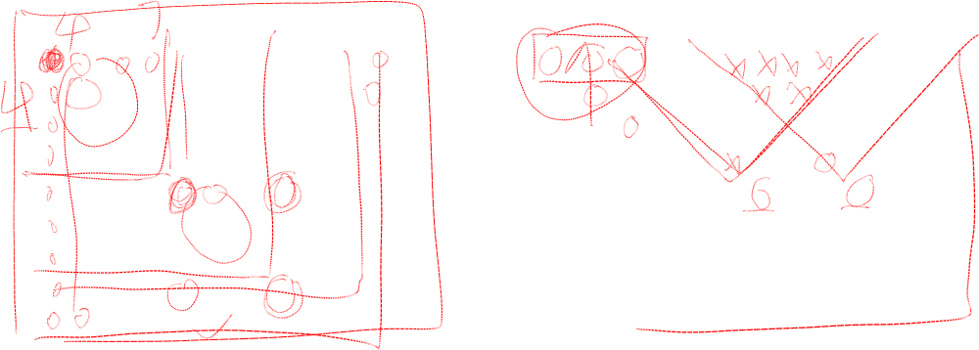
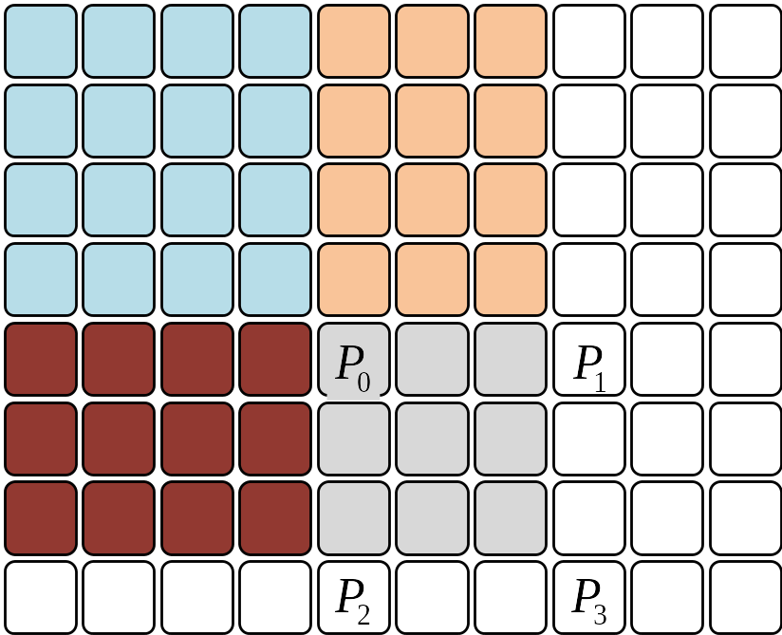
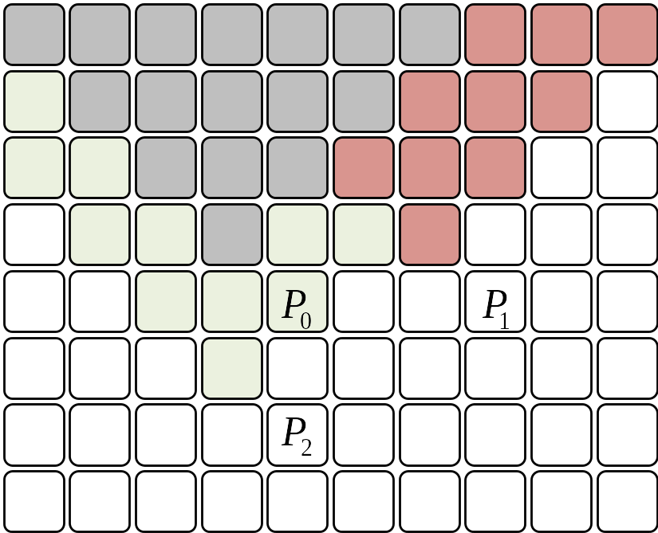
积分图像介绍

Slide 4

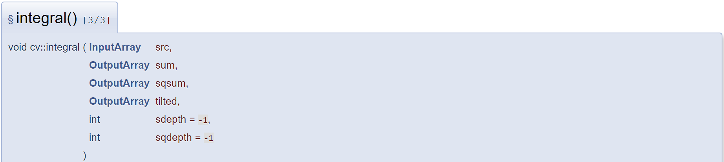
计算积分图像函数
src：输入图像，图像数据类型可以是CV_8U、CV_32F或者CV_64。
sum：输出标准求和积分图像，图像的数据类型可以是CV_32S、CV_32F或者CV_64。
sqsum：输出平方求和积分图像，图像的数据类型可以是CV_32F或者CV_64。
tilted：输出倾斜45°的倾斜求和积分图像，其数据类型与sum相同。
sdepth：输出标准求和积分图像和倾斜求和积分图像的数据类型标志，可以选择的参数为CV_32S,、CV_32F或者 CV_64F，参数默认值为-1，表示满足数据存储的自适应类型。
sqdepth：输出平方求和积分图像的数据类型标志，可以选择的参数为CV_32F或者 CV_64F，参数默认值为-1，表示满足数据存储的自适应类型。

Slide 5

更多学习资源
关注微信公众号：小白学视觉

Slide 6
